Slide 1
TRƯỜNG TIỂU HỌC HÒA NGHĨA
ĐẠO ĐỨC 3
Tuần 25
CHỦ ĐỀ 6: KHÁM PHÁ BẢN THÂN
Bài 07: KHÁM PHÁ BẢN THÂN
Tiết 4
Giáo viên: Vũ Thị Ngọc

Slide 2
Khởi động
01
02
03
04

Slide 3
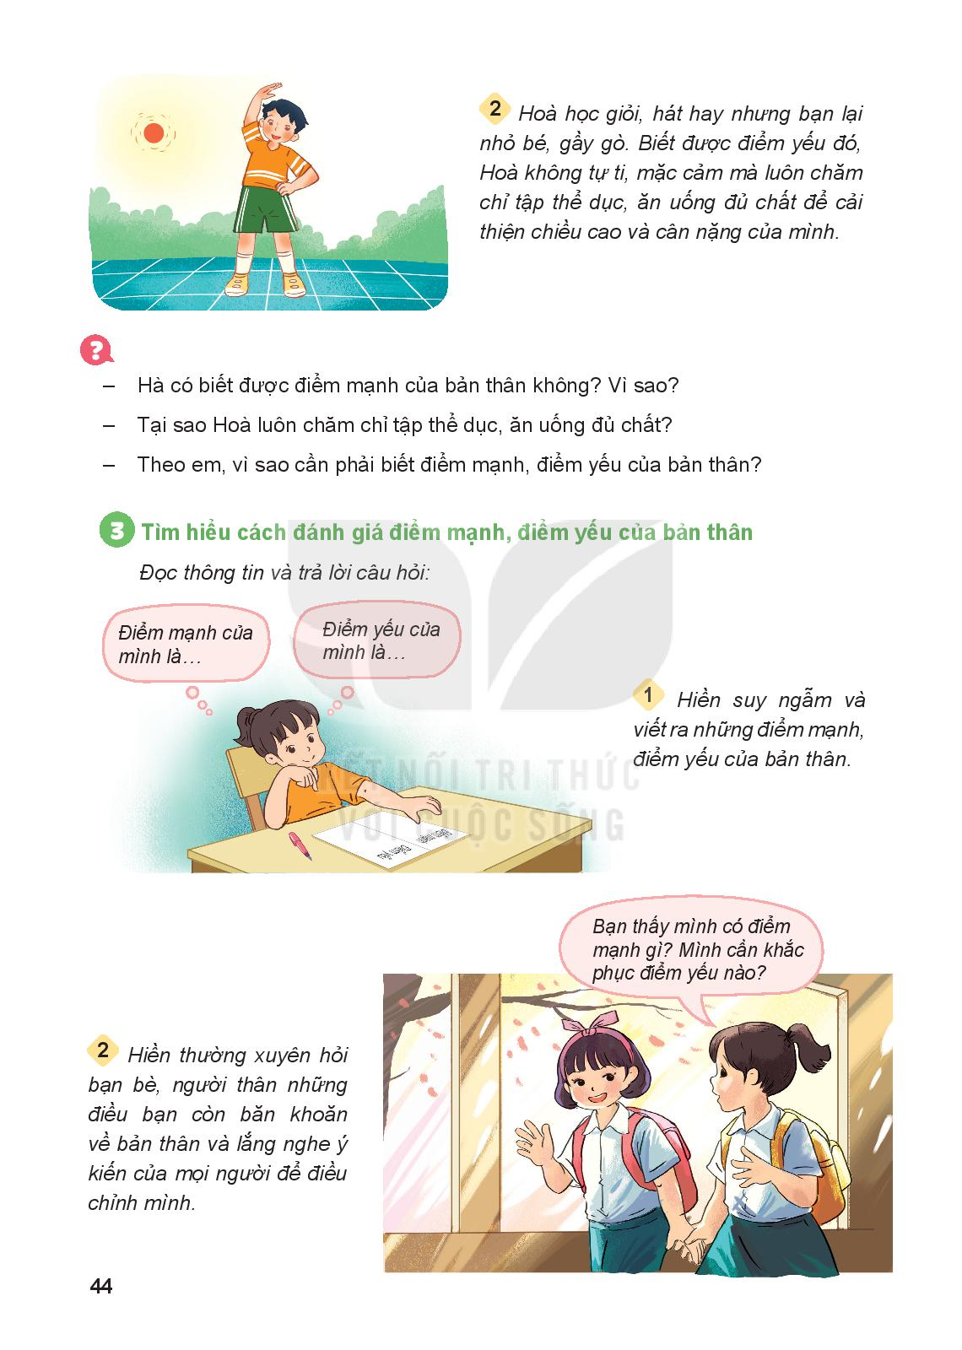
Notes:
Quan sát vào bức tranh các con cho cô biết tranh vẽ gì?
Tranh vẽ một cậu bé đang bị trói tay và cậu bé đang nói chuyện gì đó với vị vua. Vậy để biết cậu bé và vị vua đang nói chuyện gì chúng ta cùng tìm hiểu nội dung bài học ngày hôm nay “Đối đáp với vua’’.

Slide 4
Luyện tập

Slide 5




1
Em đồng tình hoặc không đồng tình với nội dung nào dưới đây về cách khám phá bản thân? Vì sao?
Thảo luận nhóm đôi
1. Tham gia các hoạt động ở trường, lớp, nơi ở để khám phá khả năng của bản thân.
2. Tự đánh giá kết quả học tập rèn luyện của bản thân.
4. Hỏi người thân, bạn bè về những điểm mạnh, điểm yếu của bản thân.
3. Chỉ cần lắng nghe nhận xét của bố mẹ về mình.
5. Tự mình tìm ra các điểm mạnh, điểm yếu của bản than và không cần hỏi ý kiến của người khác.

Slide 6

1
Em đồng tình hoặc không đồng tình với nội dung nào dưới đây về cách khám phá bản thân? Vì sao?
1. Tham gia các hoạt động ở trường, lớp, nơi ở để khám phá khả năng của bản thân.

Slide 7
1
Em đồng tình hoặc không đồng tình với nội dung nào dưới đây về cách khám phá bản thân? Vì sao?
2. Tự đánh giá kết quả học tập rèn luyện của bản thân.

Slide 8

1
Em đồng tình hoặc không đồng tình với nội dung nào dưới đây về cách khám phá bản thân? Vì sao?
3. Chỉ cần lắng nghe nhận xét của bố mẹ về mình.

Slide 9
1
Em đồng tình hoặc không đồng tình với nội dung nào dưới đây về cách khám phá bản thân? Vì sao?
4. Hỏi người thân, bạn bè về những điểm mạnh, điểm yếu của bản thân.

Slide 10
1
Em đồng tình hoặc không đồng tình với nội dung nào dưới đây về cách khám phá bản thân? Vì sao?
5. Tự mình tìm ra các điểm mạnh, điểm yếu của bản thân và không cần hỏi ý kiến của người khác.

Slide 11
2
Em hãy nhận xét hành vi của các bạn dưới đây:
1. Biết mình học chưa tốt môn Tiếng Việt nên Tùng đã chăm chỉ đọc sách và nhờ cô giáo hướng dẫn. Vì vậy, bạn đã có nhiều tiến bộ.
2. Mỗi khi được người khác góp ý, Hoa thường tỏ ra khó chịu, và không quan tâm.
3. Nam cho rằng mình có nhiều điểm mạnh rồi, không cần cố gắng nữa.
4. Thu hát hay nhưng chưa bao giờ dám hát trước lớp.
Thảo luận nhóm bốn

Slide 12
2
Em hãy nhận xét hành vi của các bạn dưới đây:
1. Biết mình học chưa tốt môn Tiếng Việt nên Tùng đã chăm chỉ đọc sách và nhờ cô giáo hướng dẫn. Vì vậy, bạn đã có nhiều tiến bộ.
Điều này cho thấy bạn đã biết tự nhận thức về điểm yếu của bản thân và có biện pháp để khắc phục điểm yếu đó, nhờ vậy bạn có tiến bộ trong việc học môn Tiếng Việt.

Slide 13
2
Em hãy nhận xét hành vi của các bạn dưới đây:
2. Mỗi khi được người khác góp ý, Hoa thường tỏ ra khó chịu, và không quan tâm.
Hoa tỏ ra khó chịu, không quan tâm khi người khác góp ý là không tốt.Bạn cần vui vẻ nghe góp ý từ mọi người để hoàn thiện bản thân.

Slide 14
2
Em hãy nhận xét hành vi của các bạn dưới đây:
3. Nam cho rằng mình có nhiều điểm mạnh rồi, không cần cố gắng nữa.
Suy nghĩ của Nam không đúng. Mỗi người có điểm mạnh, điểm yếu, không ai là hoàn hảo, do vậy bạn cần luôn cố gắng để phát huy các ưu điểm và khắc phục những hạn chế.

Slide 15
2
Em hãy nhận xét hành vi của các bạn dưới đây:
4. Thu hát hay nhưng chưa bao giờ dám hát trước lớp.
Thu hát hay nhưng không dám hát trước lớp thể hiện bạn còn tự ti, chưa biết tự tin vào điểm mạnh của bản thân, bạn cần mạnh dạn hơn để phát huy điểm mạnh của mình.

Slide 16

LUYỆN ĐỌC

